Slide 1
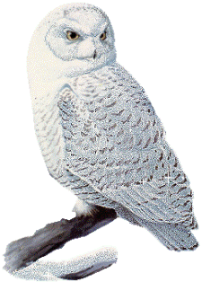
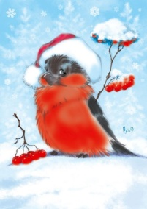
МБОУ ЦО №2
Проект
«Зимующие птицы»
Старшая группа
ВЫПОЛНИЛА:
ВОСПИТАТЕЛЬ АЛТУХИНА ОЛЕСЯ ВЛАДИМИРОВНА
2015г.

Slide 2
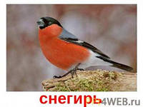
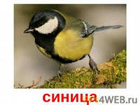
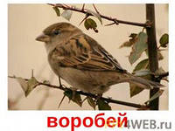
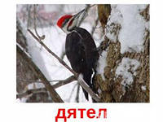
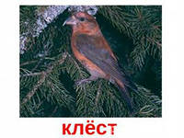
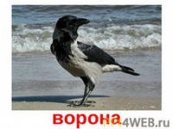
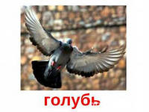

Slide 3

« Так и живут бок о бок птицы и люди, часто не обращая внимания друг на друга, иногда ссорясь, иногда радуясь друг другу, как члены одной большой семьи. Кто из них кому больше нужен – человек птицам или птицы человеку? Но выживет ли человек, если на Земле не останется птиц».
Э.Н. Голованова

Slide 4

Паспорт проекта
Тема: «Зимующие птицы»
Тип проекта: информационно-творческий
Участники проекта: дети старшей группы, родители воспитанников, воспитатели группы
Срок реализации проекта: с 20 января по 31 января
Предмет исследования: «Зимующие птицы нашего края»
Возраст детей: 5 лет

Slide 5
Проблема:
Недостаточные представления детей о зимующих птицах.

Slide 6
Цель:
Формирование экологических знаний о зимующих птицах и ответственного, бережного отношения к ним.
Развитие познавательных и творческих способностей детей.
Формировать отзывчивость, любовь к природе, птицам, желание помогать им.
Формировать самооценку своих поступков.
Убедить родителей принять участие в создании кормушек, выборе места расположения кормушек на участке ДОУ.

Slide 7
Задачи:
1. Пополнить предметно - развивающую среду по теме проекта.
2. Расширить кругозор детей о зимующих птицах.
3. Способствовать развитию творческих и интеллектуальных способностей воспитанников.
4. Привлечь воспитанников и родителей к помощи птицам в трудных зимних условиях.

Slide 8
Предполагаемый результат:
Дети смогут устанавливать связь между погодными изменениями в природе и прилетом птиц к кормушкам.
Дети научатся вести наблюдения за объектами природы, вести календарь наблюдений.
Дети научатся различать зимующих птиц по внешнему виду, пению.
Узнают о пользе птиц в природе.
Активное участие родителей в реализации проекта.

Slide 9
Актуальность
В холодное время года перед зимующими птицами встает вопрос: как прокормиться? Доступной пищи становится значительно меньше, но потребность в ней возрастает. Иногда естественный корм становится практически недоступным, поэтому многие птицы не могут пережить зиму и погибают. И только люди могут помочь птицам. Когда ночная температура падает до -10 градусов и ниже, синички за ночь теряют 10 % собственного веса. Голодные, ослабевшие птицы быстро замерзают. А вот сытой птице и мороз не страшен. Вот и летят птицы поближе к жилью человека.
Задача взрослых – воспитывать интерес у детей к птицам, желание узнавать новые факты их жизни, желание оказать им помощь.
В ходе проекта «Зимующие птицы» дети больше узнают о птицах, выяснят, чем питаются птицы зимой и как правильно их подкармливать, узнают , какие существуют кормушки для птиц.

Slide 10
Этапы реализации проекта:
I этап – подготовительный
II этап – основной ( практический)
III этап- заключительный

Slide 11
I этап – подготовительный
Обсуждение цели, задачи с детьми и родителями.
Создание необходимых условий для реализации проекта.
Перспективное планирование проекта.
Разработка и накопление методических материалов по проблеме.

Slide 12
II этап – основной ( практический)
Внедрение в воспитательно – образовательный процесс эффективных методов и приёмов по расширению знаний дошкольников о зимующих птицах.
Заготовка корма для птиц.
Изготовление кормушек.
Подкормка и наблюдение за птицами.
Выставка детских работ.
Накопление методических материалов.

Slide 13
Планирование работы с родителями
Совместные прогулки.
Вместе с ребенком сделать кормушку.
Сделать совместно с ребенком поделку.
Подсыпая корм, развивать словарный запас ребенка.
Заучивание стихотворений о зимующих птиц.
Отгадывание загадок про зимующих птиц.
Рассмотреть зимующих птиц на иллюстрациях в книгах и журналах, принести книги в детский сад.

Slide 14
Предметно-развивающая среда для реализации проекта
«Познание», «Коммуникация», «Чтение художественной литературы», «Художественное творчество», «Социализация», «Музыка», «Физическое воспитание»

Slide 15
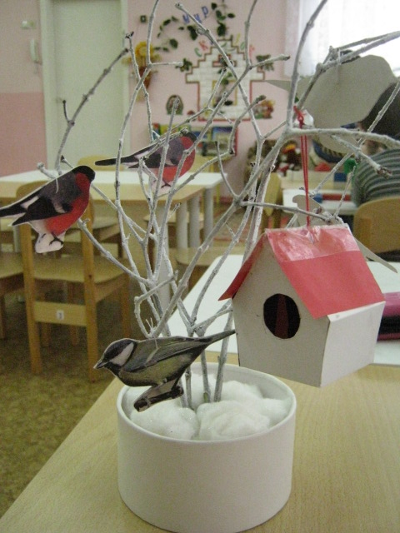

Slide 16
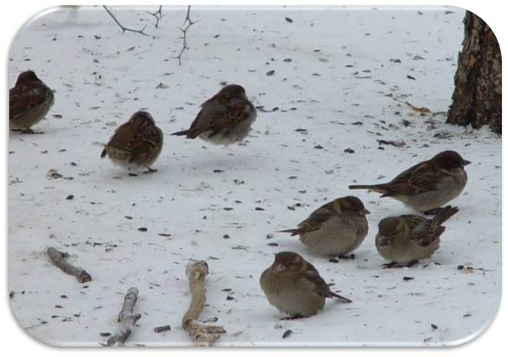
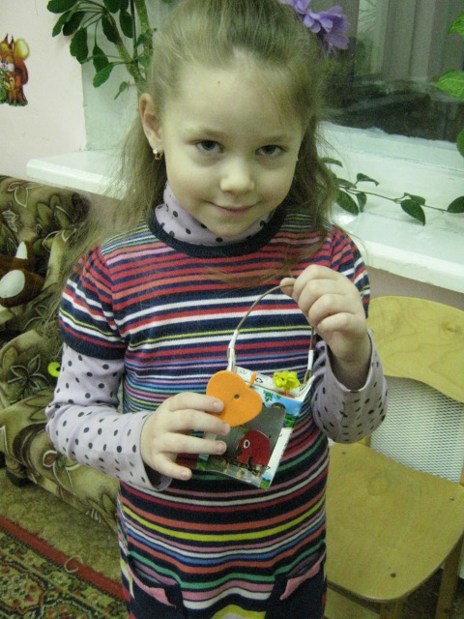
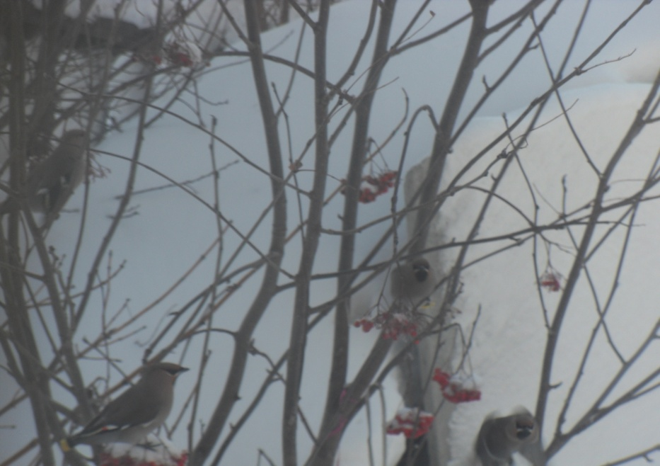

Slide 17
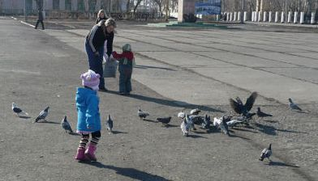
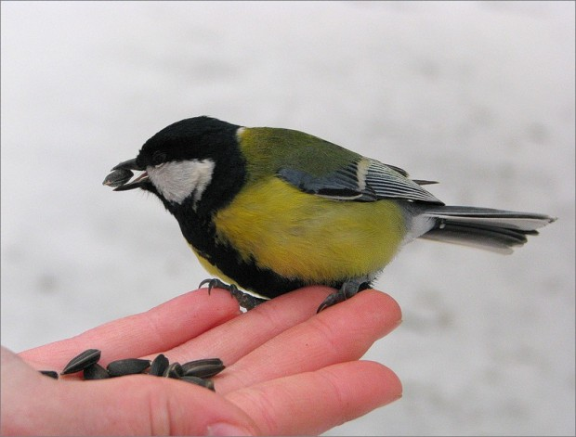
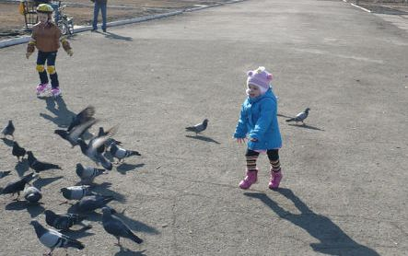

Slide 18
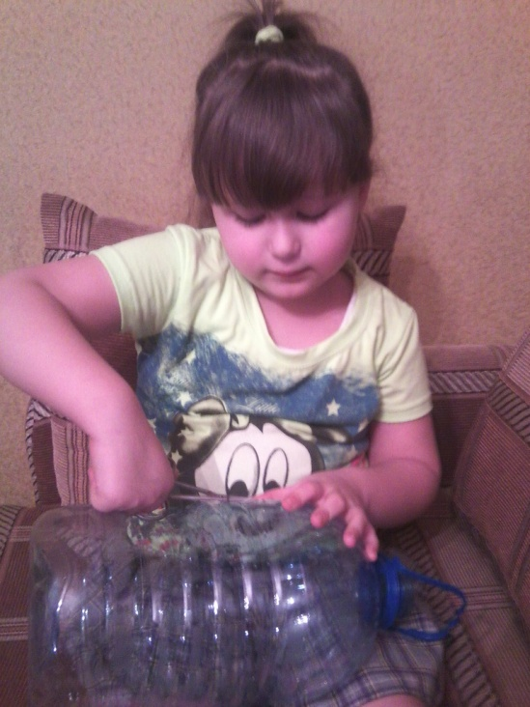
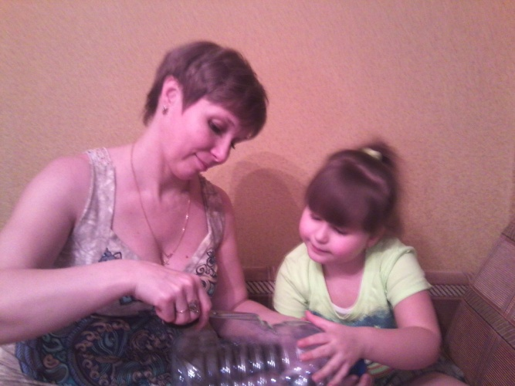
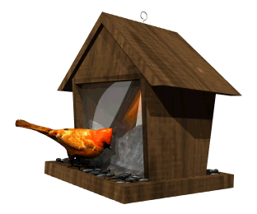
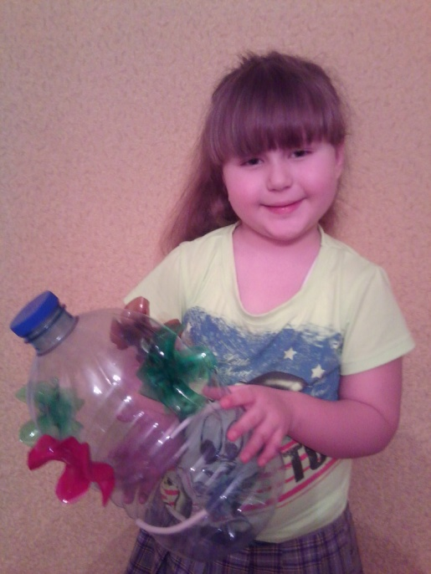
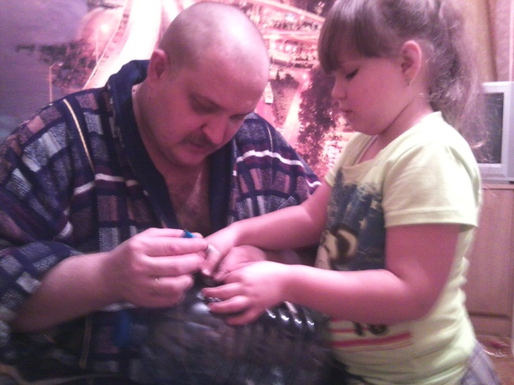
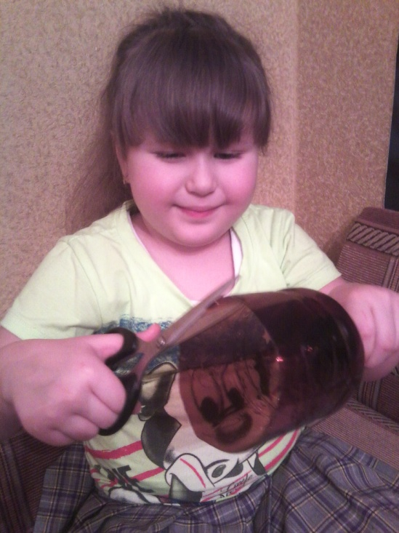

Slide 19
Содержание работы в процессе реализации проекта.
Игровая деятельность
Дидактические игры:
«Один-много», «Назови ласково», «Счёт птиц» , «Четвертый лишний», "Угадай птицу по описанию", «Чей хвост?», «Узнай по голосу», «Что едят птицы».
Н/и «Домино» (птицы) ,«Разрезные картинки»,
Сюжетно-ролевые игры:
«Птичий двор».

Slide 20
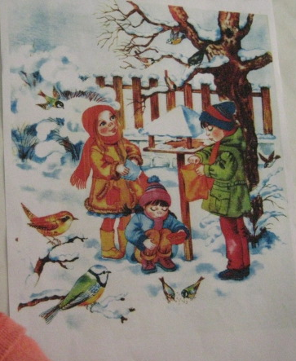
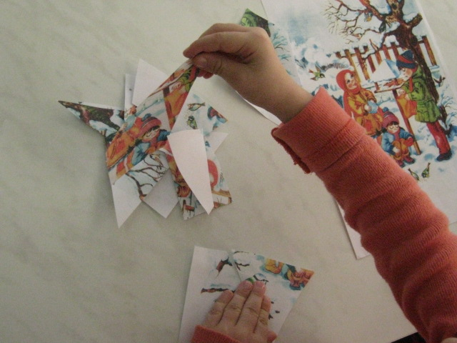
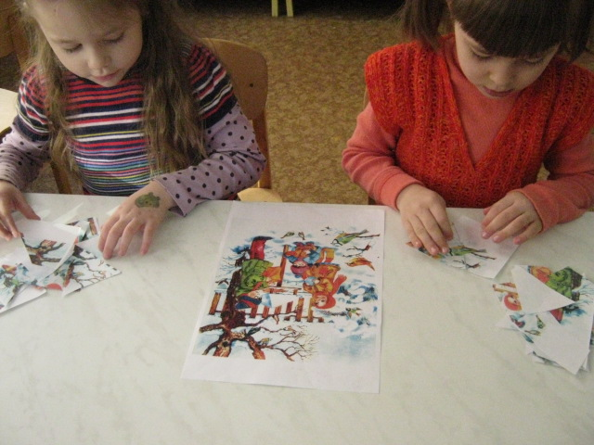
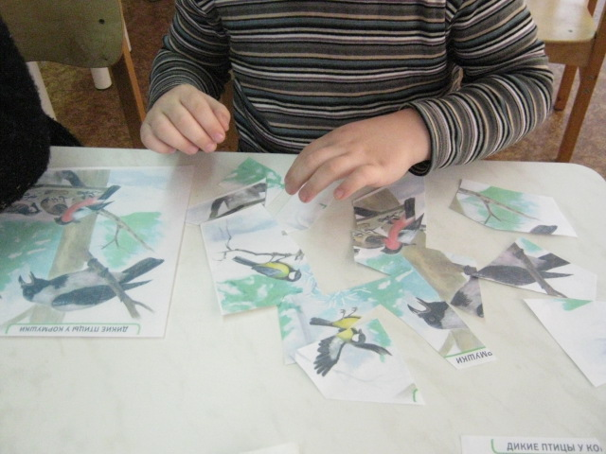
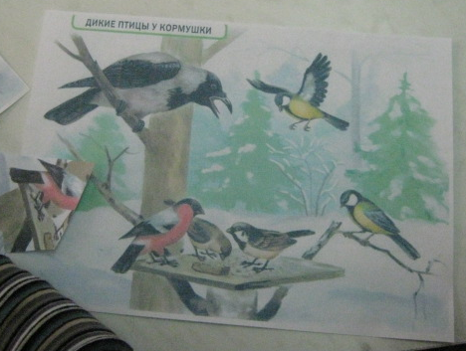
«Разрезные картинки»

Slide 21

Подвижные игры
«Снегири», «Воробушки и кот», «Зимующие и перелетные птицы», «Воробушки и автомобиль», «Совушка».

Slide 22
Познавательная деятельность:
Формирование целостной картины мира.
Тема: «Зимующие птицы»
Цели: рассказать детям о зимующих птицах, объяснить причину их перелетов (перелетные, зимующие) ; учить отвечать на вопросы полными ответами, способствовать воспитанию заботливого отношения к птицам.
ФЭМП
Тема: «Сколько птиц к кормушке нашей прилетело?»

Slide 23
Беседы:
«Как живут наши пернатые друзья зимой», «Кто заботится о птицах», «Пользу или вред приносят птицы?», «Меню птиц», «Как дети с родителями заботятся о птицах зимой?».
Решение проблемной ситуации:
«Что может произойти, если не подкармливать птиц зимой».

Slide 24
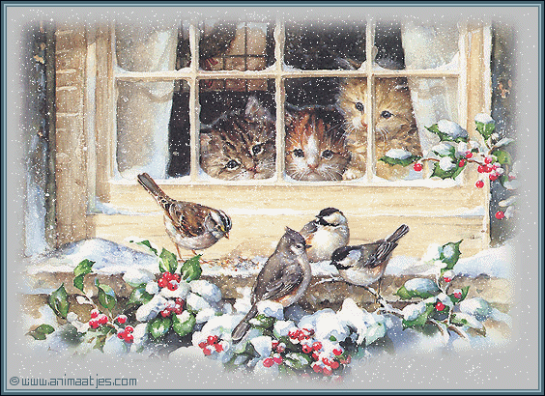
Наблюдение за птицами зимой:
Наблюдение за синицей, наблюдение за зимующими птицами, наблюдение за вороной, наблюдение за снегирем, наблюдение за голубями, наблюдение за синичкой.

Slide 25
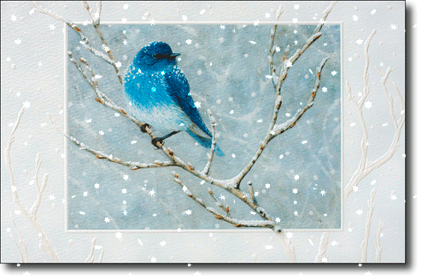
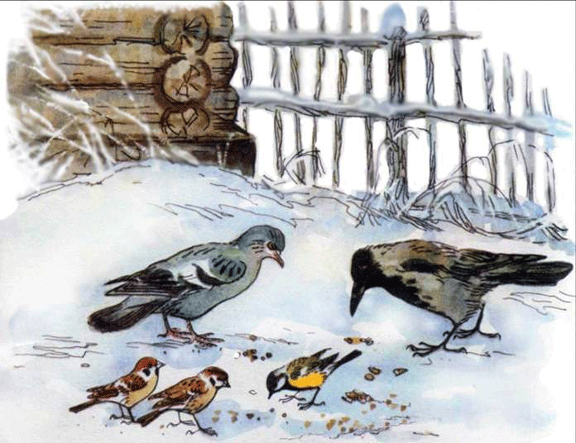
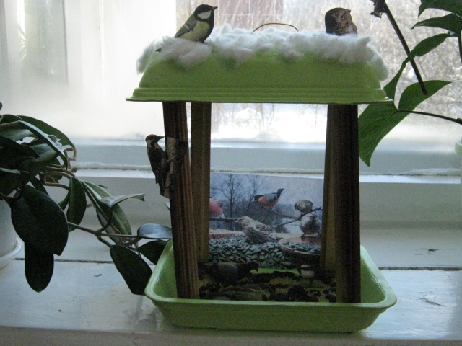
Труд: изготовление кормушек, чистка кормушек, подкормка птиц.

Slide 26
Коммуникация:
Чтение рассказов: И. Тургенева «Воробей»,
просмотр мультфильма, Н. Рубцова «Воробей» и «Ворона». Просмотр видеоролика
«Птицы зимой» «Какие птицы зимуют рядом с нами»
Сухомлинского «О чём плачет синичка», просмотр мультфильма «Высокая горка»
Творческое рассказывание «Как я спас птичку».
Заучивание и чтение стихотворений о зимующих птицах; обсуждение пословиц, поговорок, отгадывание загадок; рассматривание иллюстраций с изображением зимующих птиц.

Slide 27
Просмотр мультфильма «Высокая горка»
Просмотр видеоролика
«Птицы зимой»
Просмотр мультфильма
«Сказка про снегиря»
Просмотр видеоролика
«Какие птицы зимуют рядом с нами»

Slide 28
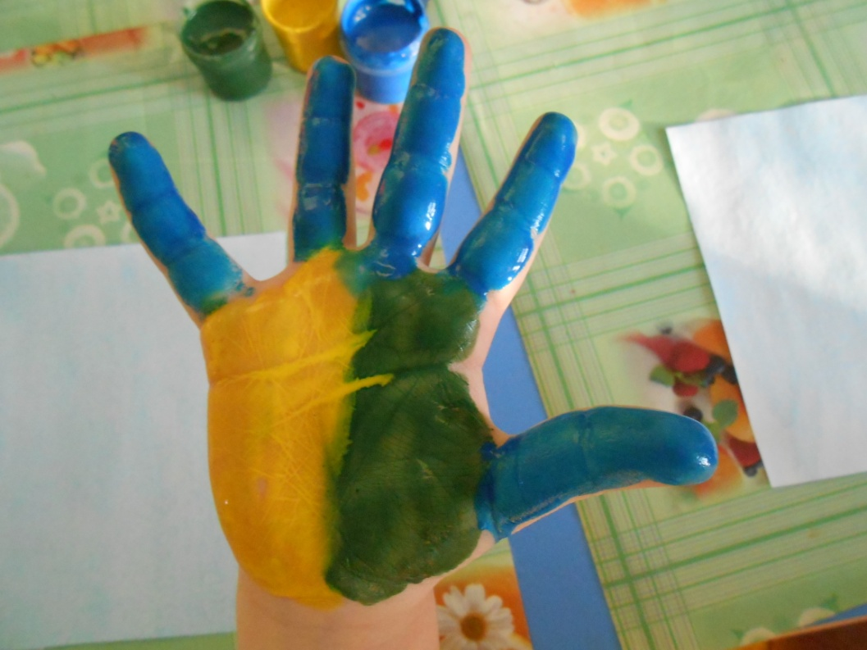
Художественное творчество:
Рисование «Синички».
Цель: развивать интерес и положительное отношение к нетрадиционной технике рисования – ладошками.

Slide 29
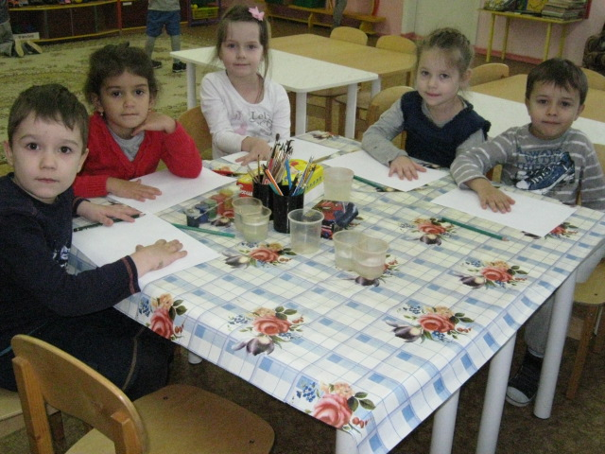
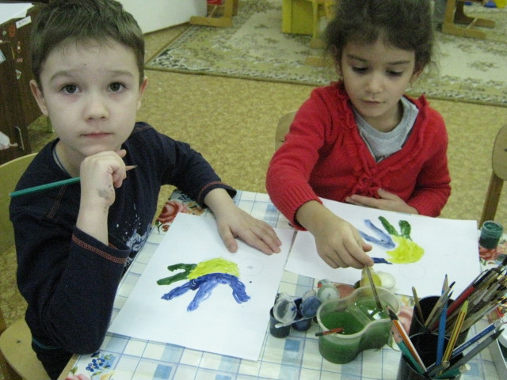
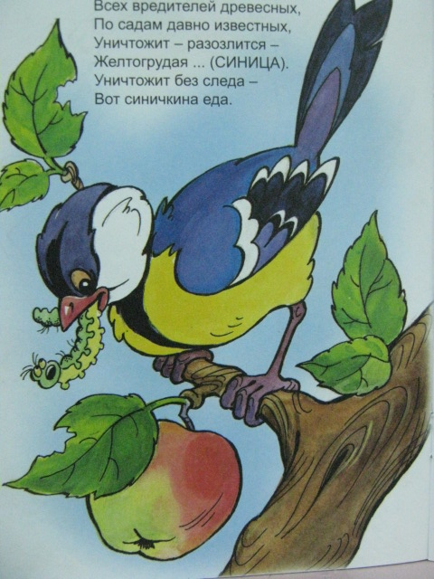
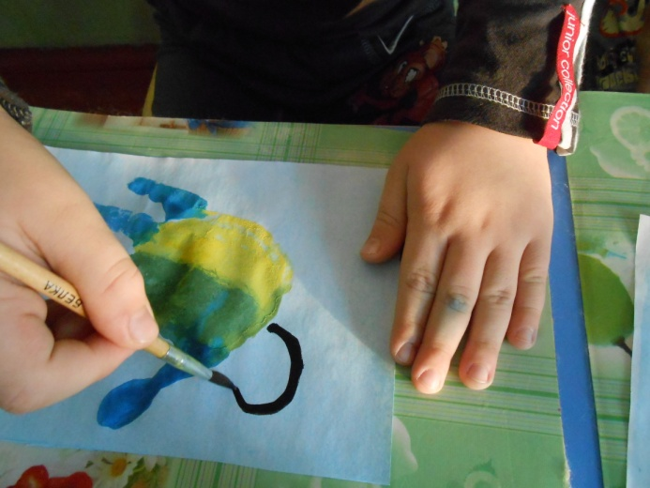

Slide 30
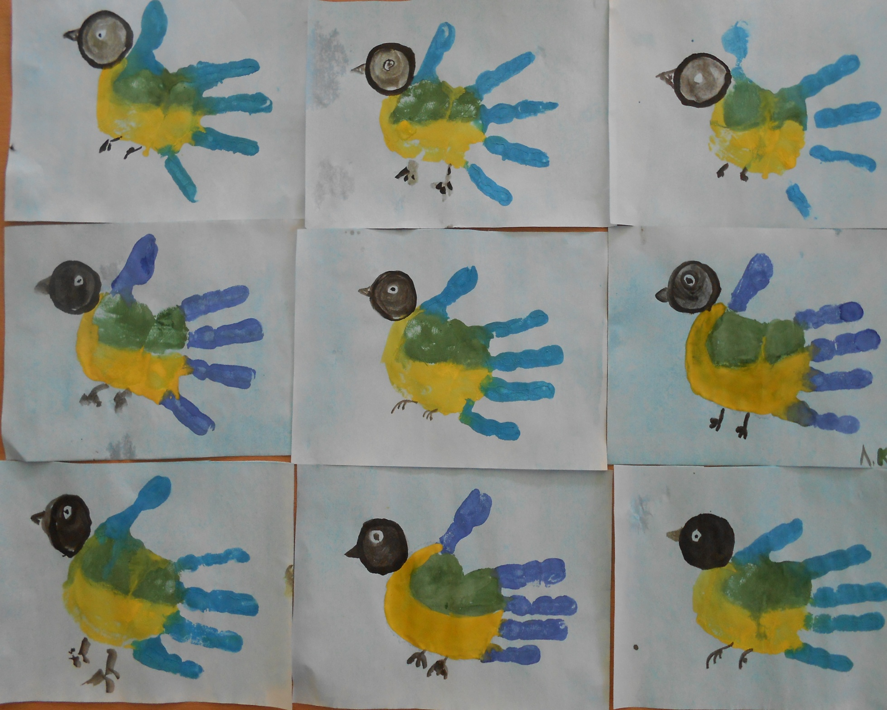

Slide 31
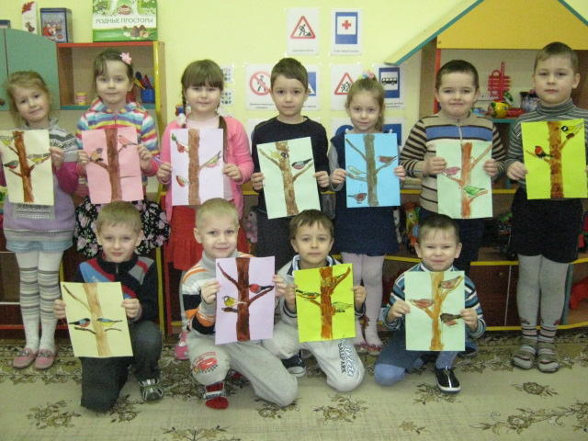
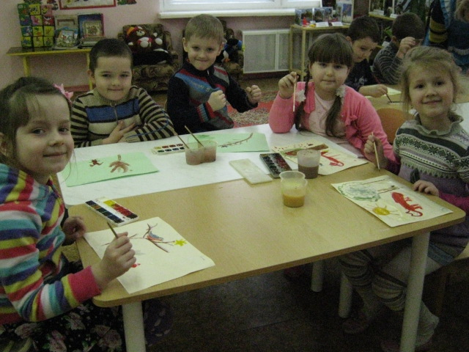
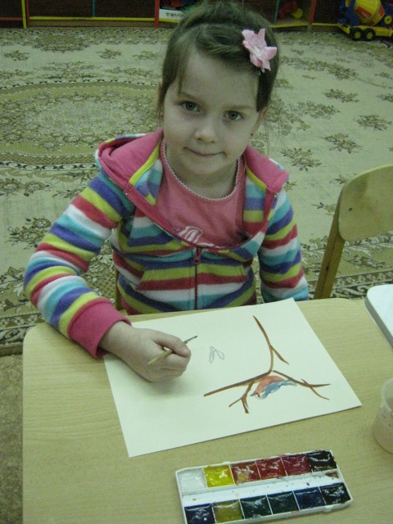
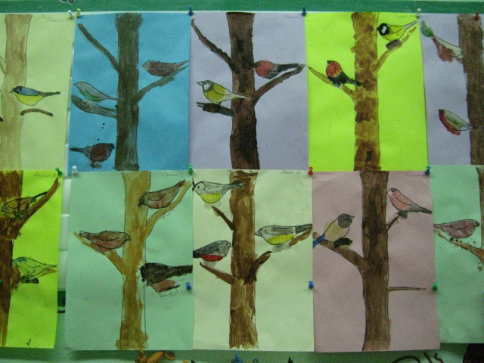
Художественное творчество:
Рисование: «Зимующие птицы».
Цель: учить детей передавать в рисунке образ птиц, окраску. Развивать эстетическое восприятие

Slide 32
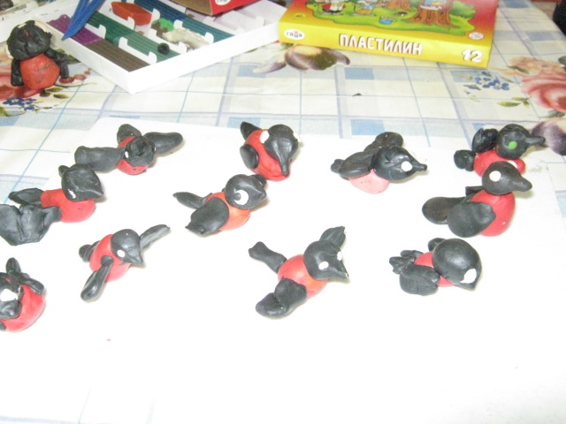
Лепка из пластилина «Учимся лепить птиц»:
Цель: учить лепить птиц из целого куска по мотивам народной глиняной игрушки.

Slide 33
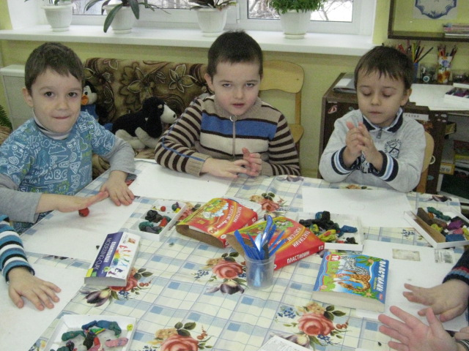
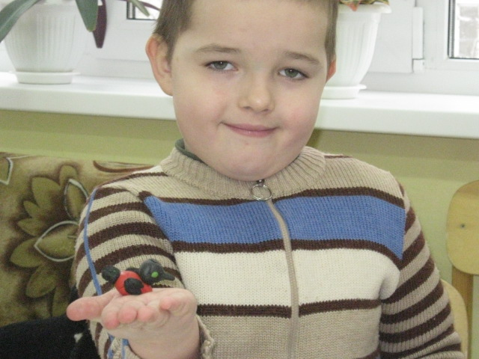
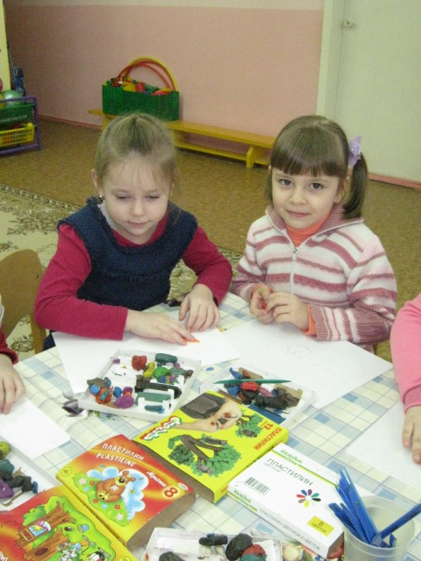
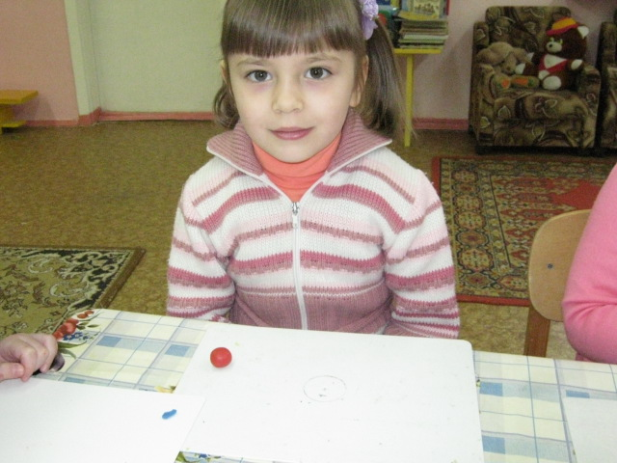
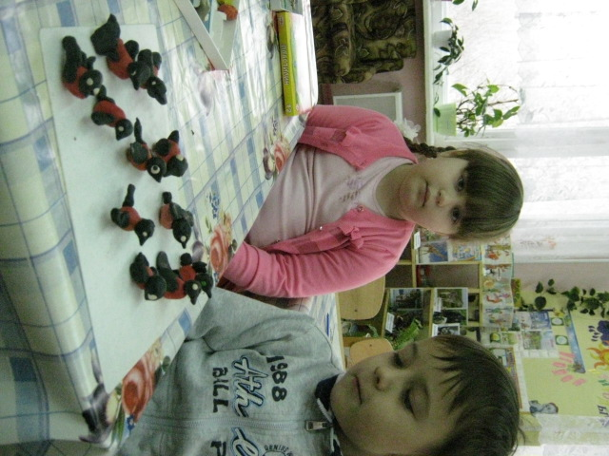
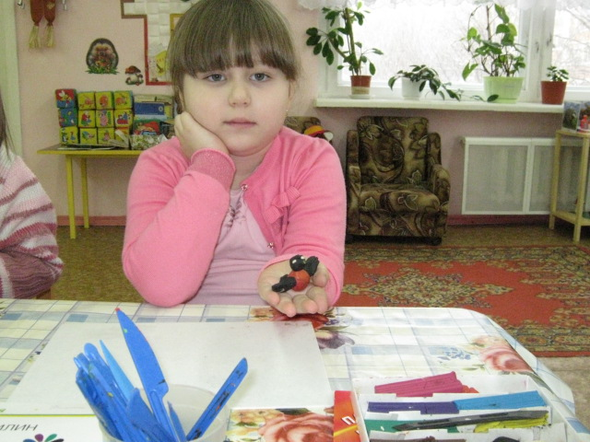
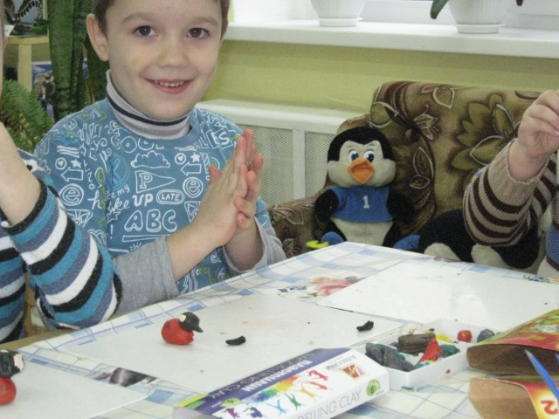
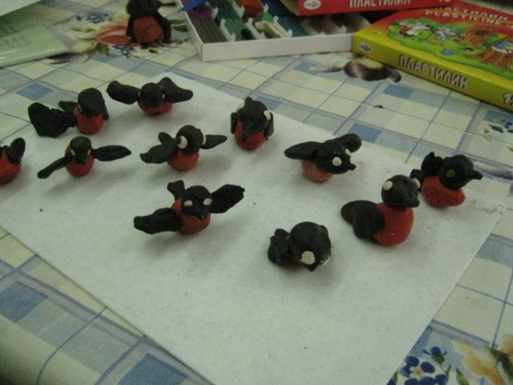

Slide 34

Аппликация «Птички на кормушке».
Цель: учить передавать в аппликации образ птиц особенно форму головы и туловища .

Slide 35

Музыка:
Аудиозапись «Голоса птиц». Музыкально - дидактическая игра «Птицы и птенчики», муз. и сл. Е. Тиличеевой

Slide 36

Аудиозапись «Голоса птиц».

Slide 37
Работа с родителями:
Консультации для родителей: «Как и из чего можно сделать кормушку для птиц».
Индивидуальные беседы: «Обсуждаете ли вы дома с ребенком тему недели?

Slide 38
III этап - заключительный
Оформление результата проекта в виде презентации.
Организация и участие родителей выставке «Лучшая кормушка для птиц».
Проведение итогового мероприятия «Птицы зимой».

Slide 39
Результаты реализации проекта.
Расширен кругозор детей о зимующих птицах.
Улучшилась предметно – развивающая среда: литературой, фотографиями, иллюстрациями, стихотворениями, рассказами о птицах, загадками, презентациями о зимующих птицах.
У детей сформировалась любознательность, творческие способности, познавательная активность, коммуникативные навыки.
Воспитанники и их родители приняли активное участие в оказании помощи птицам в трудных зимних условиях.

Slide 40

Спасибо за внимание!

